Slide 1
17 理想气体混合物

Slide 2
17－1 概述

Slide 3
热力工程中应用的工质大都是由几种气体组成的混合物。例如，内燃机、燃气轮机装置中的燃气，主要成分是N₂、CO₂ 、H₂O、O₂，有时还有少量的CO、SO₂等。地球上的空气也是混合物，由N₂、O₂及少量CO₂、水蒸气和惰性气体组成，除水蒸气外，成分几乎稳定
一般情况下，大气中水蒸气的含量及变化都比较小，可近似为干空气（不含水蒸气）来计算（气体动力循环一章就是这样处理的）
在某些场合，空气中水蒸气含量的变化具有重要作用（下一章讨论）

Slide 4
本课程只讨论各种组元间无化学反应发生的混合物
很多情况下，这种混合物的化学结构是处处一致的，可以将其视为纯物质（定义见9-1节）
混合物的热力性质与其包含的每种组元的性质有关，也与每种组元在混合物中所占的数量比例有关。因此，我们可以根据各组元的热力性质和所占比例得到混合物的各种参数值

Slide 5
在之前计算中我们一直将空气的各种参数值（如摩尔质量、气体常数、比热容等）直接拿来使用
但混合物的组成是千变万化的，我们不可能将每种混合物都像空气那样制成相应的参数值表（工作量太大，而且也没有必要）
因此，我们需要找到一种根据各组元的状态参数和各组元所占的比例来确定混合物状态参数的方法（本章讨论）

Slide 6
考虑到理想气体混合物的性质与其各组元气体性质之间的关系有最简单的形式，并且有相当广泛的应用，本章的讨论仅限于理想气体混合物
在理想气体混合物中，各组元气体以及混合物整体，都遵循理想气体状态方程，且都具有理想气体的一切特性。
有关非理想气体混合物的讨论，可参考相关文献

Slide 7
17-2 混合物的成分、摩尔质量和气体常数

Slide 8
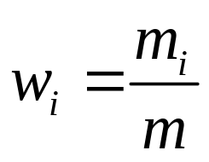
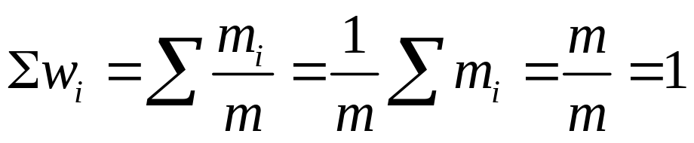
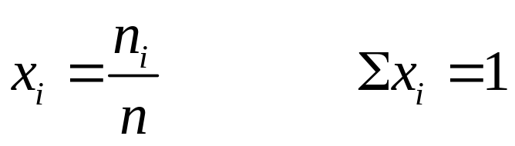
一、混合物的成分
为了确定混合物的状态参数值，我们不仅需要知道各组元的状态参数，还需要知道混合物的成分
1、质量分数
2、摩尔分数

Slide 9
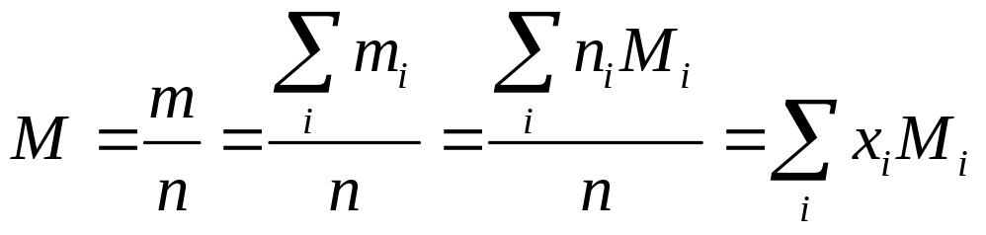
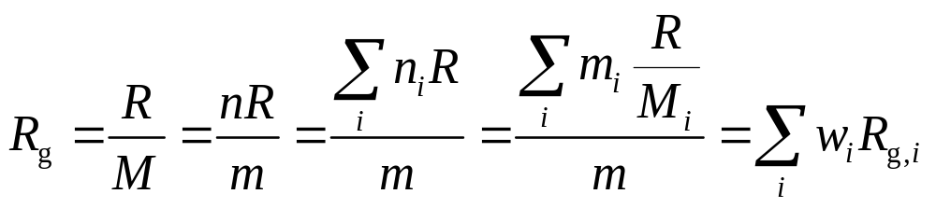
二、混合物的摩尔质量和气体常数
混合气体可作为某种假想气体，其质量和分子数等于组分气体质量之和及分子数之和。
1、混合物的摩尔质量（kg/mol）
各组元的摩尔质量按摩尔分数的加权平均值
2、混合物的气体常数（J/kg ∙ K）
各组元的气体常数按质量分数的加权平均值

Slide 10
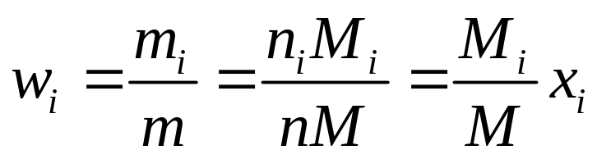
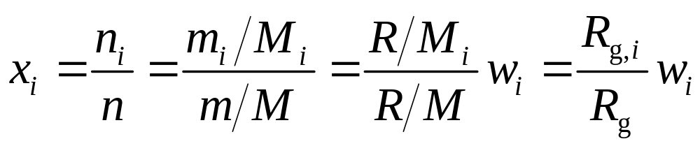
三、质量分数与摩尔分数之间的换算
已知摩尔分数x_{i}，想得到质量分数w_{i}时，
已知质量分数w_{i} ，想得到摩尔分数x_{i}时，

Slide 11
17-3 分压定律与分体积定律

Slide 12
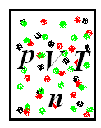
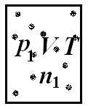
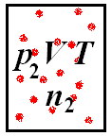
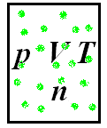
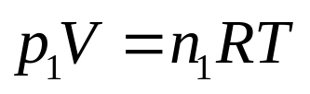



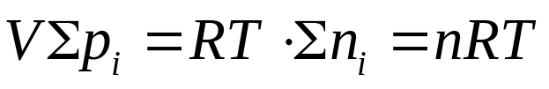
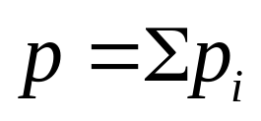
一、分压力与分压定律
分压力——当混合气体中第i种组元气体单独占有与混合物相同的体积V，并处于与混合物相同的温度T时，所呈现的压力
3
3

Slide 13
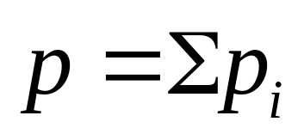
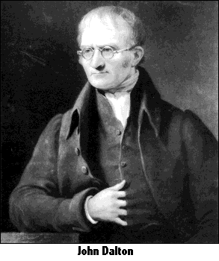
混合气体的总压力p等于各组元气体分压力p_{i}之和，这个关系称为道尔顿分压定律，由道尔顿（Dalton）于1801年经过实验证实。
（1766-1844）

Slide 14
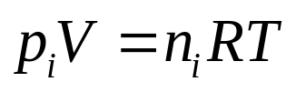
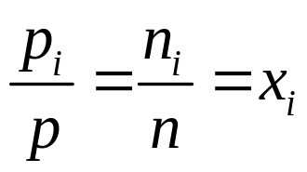
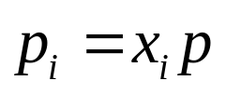
3
3
两式的等号两边各自相比，得到
或
理想气体混合物各组元气体的分压力等于总压力与其摩尔分数的乘积

Slide 15
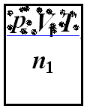
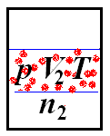
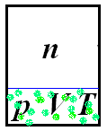
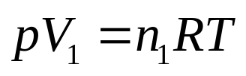


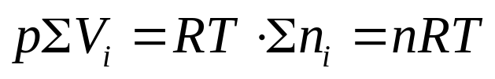
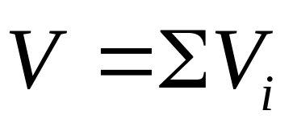
二、分体积与分体积定律
分体积——当混合气体中第i种组元气体单独存在，并处于混合物温度T和压力p时的体积，称为该组元的分体积，用V_{i}表示
3
3

Slide 16
理想气体混合物的总体积V等于各组元气体分体积V_{i}之和，这个关系称为阿马伽 （Amagat）分体积定律，以法国物理学家Emile Amagat（1841-1915）命名。

Slide 17
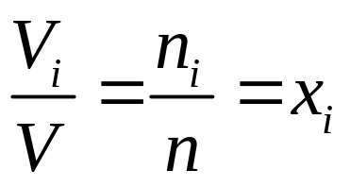
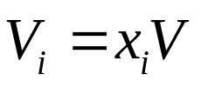
3
3
两式的等号两边各自相比，得到
或
理想气体混合物各组元气体的分体积等于总体积与其摩尔分数的乘积

Slide 18
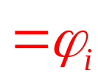
第i种组元的分体积V_{i}与混合气体总体积V的比值，称为该组元的体积分数，用φ_{i}表示
以φ_{i}表示混合气体的成分是普遍采用的一种方法，如烟气、燃气等混合气体的成分分析往往以体积分数表示
上式表明：理想气体混合物中各组元气体的摩尔分数与其体积分数相等

Slide 19
17-4 理想气体混合物的热力学能、焓、比热容和熵的计算

Slide 20
理想气体混合物的分子满足理想气体的假设（即分子自身不占有空间体积，分子间没有相互作用力）
因此，各组元气体分子的运动不因存在其它气体而受影响，每一种组元气体的参数（如热力学能、焓和熵）可以按其作为单元物质时的参数计算
由于热力学能、焓和熵都是广延量，具有可加性，因此，理想气体混合物的热力学、焓和熵分别是各组元理想气体的热力学能、焓和熵之和

Slide 21
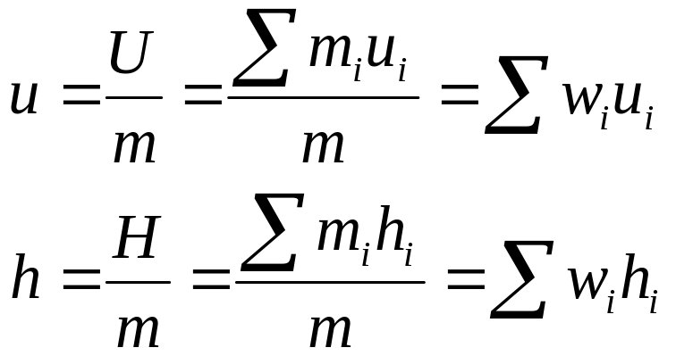
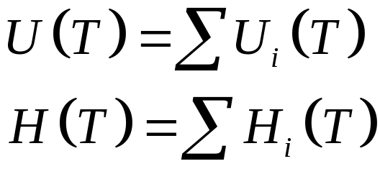
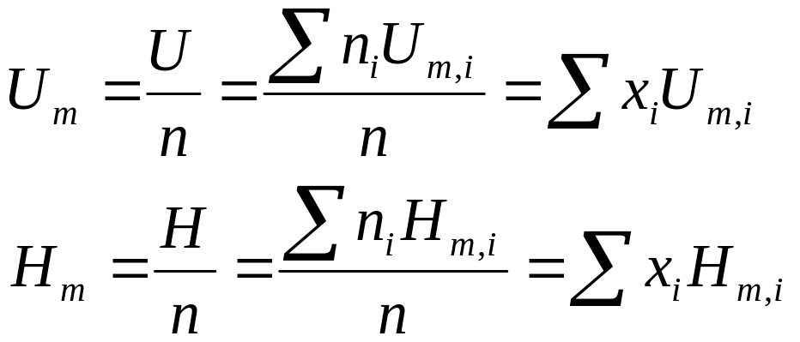
一、理想气体混合物的热力学能和焓
理想气体的热力学能和焓是温度的单值函数，因此理想气体混合物的热力学能和焓也是温度的单值函数

Slide 22

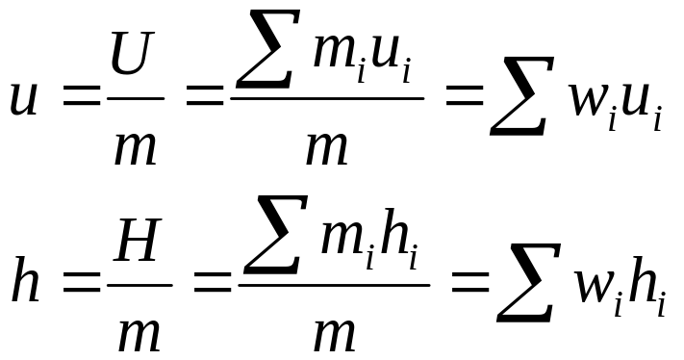

广延量直接相加
强度量加权平均
比参数（按质量分数加权）
摩尔参数（按摩尔分数加权）

Slide 23
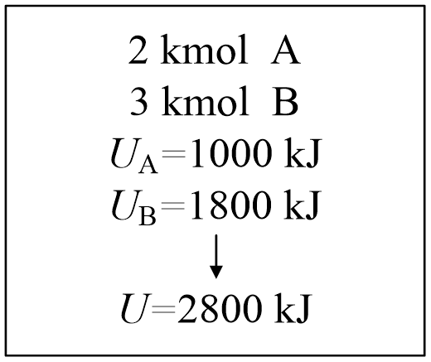
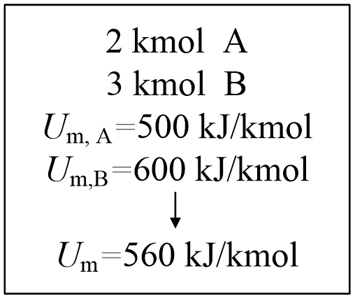
计算混合物的广延状态参数时，只需将各组元的相应广延参数相加
计算混合物的强度状态参数时需将各组元的相应强度参数加权平均

Slide 24
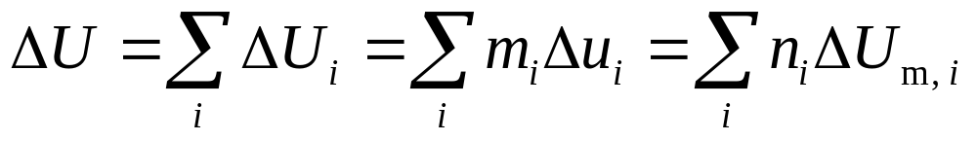
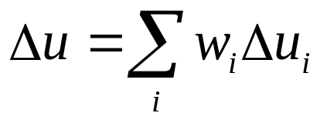
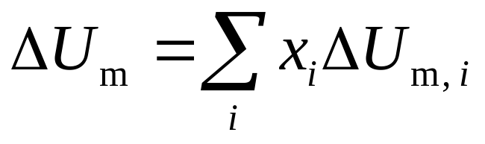
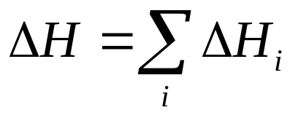
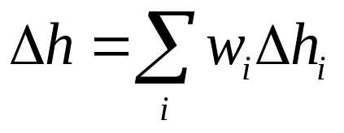
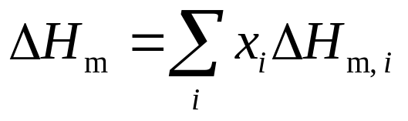
热力学能的变化
焓的变化

Slide 25
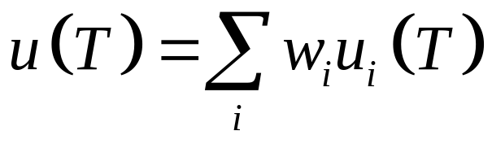
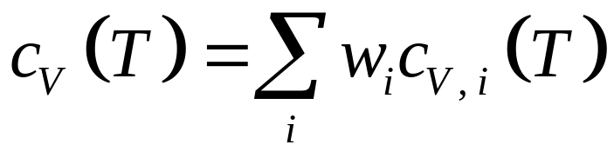
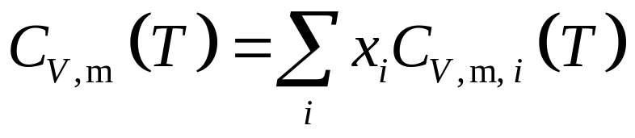

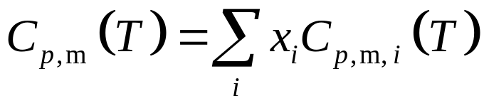
二、理想气体混合物的比热容
对温度求导
对温度求导
同理，对比焓或摩尔焓求导

Slide 26
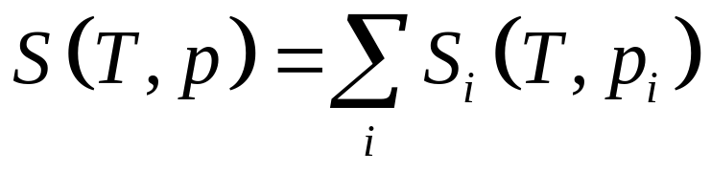
三、理想气体混合物的熵
理想气体混合物的熵等于各组元气体的熵值之和。但需要特别注意的是，理想气体的熵不只是温度的函数，还与压力（或比体积）有关
由于理想气体混合物中各组元气体分子处于互不干扰的情况，各组元气体的熵相当于温度T下单独处在体积V中的熵值
组元气体的压力为分压力

Slide 27
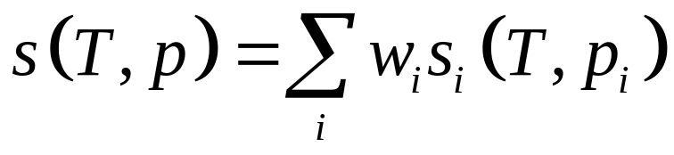
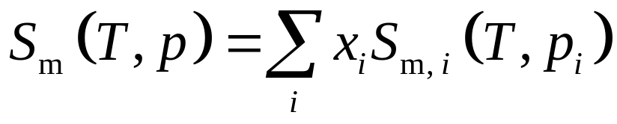
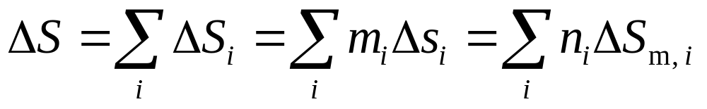
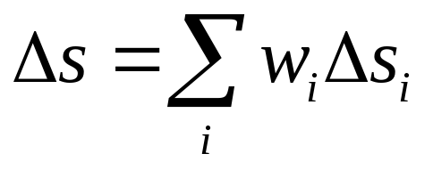
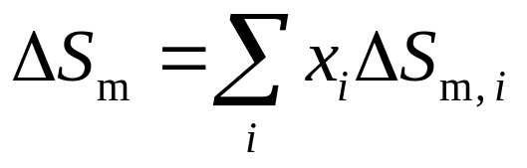
混合物的熵
分压力！
混合物的比熵
混合物的摩尔熵

Slide 28
以上ΔS的计算式适用于两种或两种以上不同种类气体的混合，计算熵变时应注意用各组分气体的分压力
对于同类气体的混合，计算熵变时用混合后的总压力即可

Slide 29

例题：一刚性绝热容器被隔板分开，左侧装有氧气，体积为0.3 m³；右侧装有氮气，体积为0.6 m³。现抽去隔板使得氧气和氮气相互混合，重新达到平衡后求：
（1）混合气体的温度T₂和压力p₂；
（2）混合气体中氧气和氮气各自的分压力p_{A2}和p_{B2}；
（3）混合过程的熵产和㶲损。
假设两种气体的摩尔定容热容均为5R/2，摩尔定压热容均为7R/2，其中R=8.314J/(mol∙K)，环境温度T₀=300K。
（4）若两侧气体均为氧气，在其它参数不变的情况下，混合过程的熵产和㶲损又为多少？

Slide 30


不同种类气体的混合过程是不可逆过程。混合达到平衡状态后，混合气体的终态参数，可利用热力学第一定律和理想气体的状态方程式来确定。过程的熵产和㶲损可通过热力学第二定律来确定。

Slide 31








（1）混合气体的温度T₂和压力p₂求得

Slide 32


（2）混合气体中氧气和氮气各自的分压力p_{A2}和p_{B2}；

Slide 33





（3）混合过程的熵产和㶲损
注意是分压力！

Slide 34



注意是分压力！

Slide 35



Slide 36



（4）若两侧气体均为氧气，在其它参数不变的情况下，混合过程的熵产和㶲损又为多少？
此时的熵变计算用混合后的总压力即可
注意是总压力！

Slide 37




注意是总压力！
不同种类气体的混合过程是一个强烈的不可逆过程，会导致很大的熵产和㶲损（本题熵产839.7J/K，㶲损251.9kJ）。然而，在同样的初参数情况下，同种类气体的混合过程的不可逆性会大大降低（本题熵产9.8J/K，㶲损2.94kJ ）

